Slide 1
Міні – підручник за підручником А.Г.Мерзляка, В.Б.Полонського, М.С.Якора Геометрія – 8 (для загальноосвітніх навчальних закладів з поглибленим вивченням математики) Центральні і вписані кути. Вписані та описані чотирикутники
Ліцей №4 міста Новограда-Волинського Житомирської області
Вчитель математики
Сукач Тетяна Вікторівна

Slide 2
Анотація
Розробка міні – підручника з геометрії містить запитання, завдання, корисні поради для учнів. Основні відомості, правила, формули подані в зручному форматі.
У посібнику логічно упорядковано та систематизовано той мінімум основних і додаткових даних теми “Централні і вписані кути. Вписані та описані чотирикутники”, котрий дає можливість розв'язувати задачі.
Кожне твердження ілюстровано відповідним рисунком. Посібник допоможе наочно уявити навчальний матеріал і швидко знайти необхідні відомості. Такий посібник на столах учнів дозволить учителеві звільнити час уроку для розв'язування задач.
Наочна форма викладення матеріалу допоможе учням в узагальненні та систематизації знань з названої теми. Скоротить час на повторення вивченого на передодні контрольної роботи.
Посібник містить основні теоретичні питання теми, розв'язування типових задач, а також завдання для перевірки знань у чотирьох варіантах.
Рекомендується для використання на різних етапах уроку геометрії з метою підвищення інтересу учнів до предмету.
Посібник може бути використаний учнями для повторення, узагальнення теми в роботі за будь – яким підручником з геометрії для загальноосвітніх шкіл, а також учителями математики загальноосвітніх навчальних закладів, зокрема, тими, що викладають математику на поглибленому рівні.

Slide 3
Зміст
Введення …………………………………………………………………………………. 3
Державні вимоги до рівня загальноосвітньої підготовки учнів …………………. 4
І . Теоретичний аспект
1. Який кут називають плоским кутом, центральним кутом ? ………………….. 6
2. Що називають дугою кола? ……………………………………………………. 8
3. Як вимірюють і позначають дуги? …………………………………………….. 8
4. Що називають градусною мірою дуги поля? ………………………………….. 8
5. Чому дорівнює градусна кола? півкола? ………………………………………. 9
6. Хорда, яка сполучає кінці дуги? ………………………………………………...10
7. Який кут називають вписаним в коло? ………………………………………… 11
8. Випадки розташування центра кола відносно вписаного кута. ……………… 12
9. Наслідки із властивості вписаного кута. ………………………………………. 13
10. Залежності між дугами і хордами. …………………………………………….. 15
11. Залежності між кутами і дугами. ……………………………………………… 16
12. Метод допоміжного кола. ……………………………………………………… 19
13. Приклади розв’язування задач методом допоміжного кола. ………………… 21
ІІ. Практичний аспект (завдання)
14. Заповни пропуски. ……………………………………………………………... 25
15. Знайди градусні міри невідомих кутів та градусні міри невідомих дуг. …… 45
16. Знайди відповідність між умовою та відповіддю. …………………………… 52
17. Перелік питань, що вивчалися протягом теми. ………………………………. 53
18. Завдання для перевірки знань з теми( чотири варіанти). …………………… 54
ІІІ. Висновок ……………………………………………………………………………. 66
IV. Список використаних джерел ……………………………………………………. 67

Slide 4
Державні вимоги до рівня загальноосвітньої підготовки учнів:
4
Учень/учениця:
пояснює, що таке: дуга кола, градусна міра дуги кола
формулює:
означення: вписаного та центрального кутів, вписаного та описаного чотирикутників;
властивості: вписаних та центральних кутів, вписаного та описаного чотирикутників;
теорему про: вписаний кут, міру кута між дотичною і хордою, міру кута з вершиною всередині кола, міру кута з вершиною поза колом;
необхідну і достатню умову: існування кола, описаного навколо чотирикутника, існування кола, вписаного в чотирикутник;
зображує: центральні та вписані кути, хорди, січні і дотичні до кола, чотирикутники, в які можна вписати коло, і чотирикутники, навколо яких можна описати коло;

Slide 5
5
обґрунтовує взаємне розміщення кута і кола, чотирикутника і кола;
доводить:
властивості: вписаних та центральних кутів, вписаного та описаного чотирикутників;
теорему про: міру кута між дотичною і хордою, міру кута з вершиною всередині кола, міру кута з вершиною поза колом;
необхідну і достатню умову: існування кола, описаного навколо чотирикутника, існування кола, вписаного в чотирикутник;
розв’язує задачі, що передбачають: обчислення градусних мір дуг кола, вписаних та центральних кутів, кутів між хордою і дотичною, кутів з вершиною всередині кола та поза колом, елементів чотирикутників, навколо яких можна описати коло або в які можна вписати коло, побудову трикутників, паралелограмів

Slide 6
Який кут називають плоским кутом?
6
Кут АОВ ділить площину на дві частини,
кожну з яких називають плоским кутом.
Плоскі кути зі спільними сторонами називають доповняльними.
А
В
О

Slide 7
Який кут називають центральним кутом?
7
Центральним кутом кола називають плоский кут з вершиною у центрі кола.
а) кут АОВ – центральний кут спирається на дугу АКВ
б) кут АОВ – центральний кут спирається на дугу ANB
N
О
О
А
В
А
В
К

Slide 8
Що називають дугою кола? Як вимірюють і позначають дуги?
8
Частину кола,
розміщену в середині плоского кута,
називають дугою кола.
Що називають градусною мірою дуги кола?
Градусною мірою дуги кола
називають градусну міру
відповідного центрального кута.

Slide 9
Чому дорівнює градусна міра кола? півкола?
9
Градусна міра всього кола дорівнює 360º.
Градусна міра півкола дорівнює 180º.
А В ∪AKB=∪ANB=180º
К
O
N

Slide 10
Хорда, яка сполучає кінці дуги
10
Про хорду, яка сполучає кінці дуги, говорять, що хорда стягує дугу.
На рисунку: хорда АВ стягує кожну із дуг АВ і АКВ.
Будь-яка хорда стягує дві дуги, сума градусних мір яких дорівнює 360º
A
K
B

Slide 11
Який кут називають вписаним в коло?
11
Кут, вершина якого лежить на колі, а сторони перетинають коло, називають вписаним у коло.
На рисунку ∠АВС – вписаний. ∪АС належить цьому куту, а ∪АВС – не належить.
У такому випадку говорять, що вписаний кут АВС спирається на дугу АС або вписаний кут АВС спирається на хорду АС.
Властивість вписаного кута
Градусна міра вписаного кута
дорівнює половині градусної міри
дуги, на яку він спирається, або половині
градусної міри центрального кута.
B
O
A
C

Slide 12
Випадки розташування центра кола відносно вписаного кута.
12
B
B
B
O
O
A
O
A
A
C
C
C
K
K
Незалежно від роміщення центра кола
∠ABC=$\frac{1}{2}$∪AC

Slide 13
Наслідки із властивості вписаного кута (або наслідки із теореми про вписаний кут)
13
Наслідок 1.
Вписані кути, які спираються на одну і ту саму дугу,
рівні.
На рисунку:
∠ALK=∠AMK=
=∠ANK=$\text{∠}\text{A}\text{PK}\text{=}\frac{1}{2}$∪AК
M
L
N
P
A
K

Slide 14
14
Наслідок 2.
Вписаний кут, який спирається на діаметр (півколо), -
прямий.
На рисунку:
∠ABE=∠ACE=
=$\text{∠}\text{A}\text{DE}\text{=}\frac{1}{2}$∪AE=$\frac{1}{2}$∙180º=90º
C
B
D
E
A
O

Slide 15
Залежності між дугами і хордами.
15
У колі рівні дуги стягуються рівними хордами.
Рівні хорди стягують рівні дуги.
Діаметр, перпендикулярний до хорди, ділить цю хорду і дуги, які вона стягує, навпіл.
CD – хорда
AB – діаметр
AB ┴ CD, тоді CN=ND
і ∪CB= ∪DB, ∪CA=∪AD
4) Дуги кола, які містяться між двома паралельними хордами , рівні.
C
A
B
O
N
D

Slide 16
Залежності між кутами і дугами.
16
1)Властивість кута між дотичною та хордою :
кут між дотичною та хордою, яка проходить через точку дотику, вимірюється половиною дуги, що лежить між його сторонами.
MN - дотична
AB - хорда
∠MAB= $\frac{1}{2}$∪AB
∠NAB= $\frac{1}{2}$∪ADB
D
B
M
A
N

Slide 17
17
або
A
D
M
C
B

Slide 18
18
3)Властивість кута з вершиною поза колом:
кут, сторони якого перетинають коло, вимірюється
піврізницею більшої та меншої дуг, які містяться між
його сторонами.
∠AMC= $\frac{1}{2}$(∪AC-∪BD)
A
B
M
D
C

Slide 19
Метод допоміжного кола
19
Задача (ознака належності чотирьох точок одному колу).
Точки A,M,N,B такі, що ∠АМВ=∠АNB, причому точки M і N лежать в одній півплощині відносно прямої АВ. Довести, що точки A,M,N,B лежать на одному колі.
Розв’язання
Нехай ∠АМВ=∠АNB=∠α. Навколо трикутника АМВ опишемо коло. Нехай С – довільна точка кола, яка не належить дузі АМВ. Тоді чотирикутник АСВМ вписаний. Звідси ∠С=180º-α.Маємо:∠С+∠N= 180º. Отже, за теоремою (якщо в чотирикутнику сума протилежних кутів дорівнює 180º, то він є вписаним) чотирикутник АСВN також вписаний. Оскільки навколо трикутника АВС можна описати тільки одне коло, то цьому колу належать як точка М, так і точка N.

Slide 20
Метод допоміжного кола
20
Якщо під час розв’язування задачі вдалося довести, що деякі чотири точки лежать на одному колі, то завдяки цьому ми отримуємо можливість використати властивості кола та його елементів.
Тому пошук такого допоміжного кола є красивим і ефективним прийомом для розв’язування задач.

Slide 21
Приклади розв’язування задач методом допоміжного кола
21
Задача 1. З довільної точки М катета АС прямокутного трикутника АВС опущено перпендикуляр МК на гіпотенузу АВ. Довести, що ∠МКС= ∠МВС.
Розв’язання
Маємо:∠ВСА=90º, ∠МКВ=90º, тоді
∠ВСА+ ∠МКВ=180º.
Отже, навколо чотирикутника СВКМ можна описати коло.
Кути ∠МКС і ∠МВС є вписаними, які спираються на одну й ту саму дугу СМ. Звідси ∠МКС=∠МВС, що і треба було довести.

Slide 22
Приклади розв’язування задач методом допоміжного кола
22
Задача 2. На сторонах ВС i CD Квадрата АВСD узято точки М і N так, що ∠МАN=45º. За допомогою лише лінійки опустіть перпендикуляр із точки А на пряму MN.
Розв’язання
Проведемо діагональ ВD. Вона перетинає відрізки AN і AM у точках К і Р відповідно.
Маємо:∠МВК=∠МАК=45º.Отже, точки А,В,M і К лежать на одному колі.
Звідси ∠АВМ+∠АКМ=180º.Оскільки ∠АВМ=90º то ∠АКМ=90º. Таким чином, відрізок МК – висота трикутника АМN. Аналогічно доводимо, що відрізок NP – висота трикутника АMN.Отже,пряма яка проходить через точку А і точку перетину відрізків MK і NP, перпендикулярна до прямої MN.

Slide 23
Приклади розв’язування задач методом допоміжного кола
23
Задача 3. У трикутнику АВС проведено медіани АA₁ і СС_{1.}
Відомо, що ∠АA₁С=∠СС₁А. Довести, що трикутник АВС рівнобедрений.
Дано: ∆АВС, АA₁ і СС₁ – медіани,
∠АA₁С=∠СС₁А.
Довести: ∆АВС – рівнобедрений.
Доведення
1) Оскільки ∠АA₁С=∠СС₁А (за умовою), то точки А,С₁,A₁,С лежать на одному колі, тобто навколо чотирикутника АС₁A₁С можна описати коло (за ознакою належності чотирьох точок одному колу), причому точки С₁,A₁ лежать в одній півплощині відносно прямої АС.
B
C₁
A₁
A
C

Slide 24
Приклади розв’язування задач методом допоміжного кола
24
2) ∠С₁АA₁=∠A₁СС₁, як вписані, що спираються на дугу С₁A₁. ∠A₁АС=∠С₁СА як вписаний що спирається на рівні дуги відповідно A₁С і С₁А.
Тоді ∠С₁AС=∠С₁АА₁+∠A₁АС і
∠А₁СА=∠А₁СС₁+∠С₁СА.
Отже, ∠С₁AС=∠А₁СА.
3) У ∆АВС ∠ВАС=∠ВСА. Маємо: в ∆АВС кути при основі рівні, а отже, ∆АВС – рівнобедрений, що й треба було довести.
ІІ спосіб.
Виходячи з того, що С₁А₁ – середня лінія ∆АВС, приходимо до висновку, що чотирикутник АС₁A₁С – рівнобічна трапеція.

Slide 25
Центральні і вписані кути. Вписане та описане кола чотирикутника(I)
25
Завдання: заповнити пропуски
Центральний кут – це
Центральний кут дорівнює
Вписаний кут – це
Вписаний кут дорівнює
Вписані кути, які спираються на одну й ту ж саму дугу
Кут який спирається на діаметр,
7) Градусна міра кола дорівнює
8) Коло називають вписаним в чотирикутник,
9) Коло називають описаним навколо чотирикутника,
10) Якщо чотирикутник є описаним навколо кола, то
11) Якщо чотирикутник є вписаним у коло, то

Slide 26
Центральні і вписані кути. Вписане та описане кола чотирикутника(I)
26
Завдання: заповнити пропуски
Центральний кут – це
Центральний кут дорівнює
Вписаний кут – це
Вписаний кут дорівнює
Вписані кути, які спираються на одну й ту ж саму дугу
Кут який спирається на діаметр,
7) Градусна міра кола дорівнює
8) Коло називають вписаним в чотирикутник,
9) Коло називають описаним навколо чотирикутника,
10) Якщо чотирикутник є описаним навколо кола, то
11) Якщо чотирикутник є вписаним у коло, то
кут з вершиною у центрі кола

Slide 27
Центральні і вписані кути. Вписане та описане кола чотирикутника(I)
27
Завдання: заповнити пропуски
Центральний кут – це
Центральний кут дорівнює
Вписаний кут – це
Вписаний кут дорівнює
Вписані кути, які спираються на одну й ту ж саму дугу
Кут який спирається на діаметр,
7) Градусна міра кола дорівнює
8) Коло називають вписаним в чотирикутник,
9) Коло називають описаним навколо чотирикутника,
10) Якщо чотирикутник є описаним навколо кола, то
11) Якщо чотирикутник є вписаним у коло, то
кут з вершиною у центрі кола
градусній мірі дуги, на яку він спирається

Slide 28
Центральні і вписані кути. Вписане та описане кола чотирикутника(I)
28
Завдання: заповнити пропуски
Центральний кут – це
Центральний кут дорівнює
Вписаний кут – це
Вписаний кут дорівнює
Вписані кути, які спираються на одну й ту ж саму дугу
Кут який спирається на діаметр,
7) Градусна міра кола дорівнює
8) Коло називають вписаним в чотирикутник,
9) Коло називають описаним навколо чотирикутника,
10) Якщо чотирикутник є описаним навколо кола, то
11) Якщо чотирикутник є вписаним у коло, то
кут з вершиною у центрі кола
градусній мірі дуги, на яку він спирається
кут, вершина якого лежить на колі, а сторони перетинають коло

Slide 29
Центральні і вписані кути. Вписане та описане кола чотирикутника(I)
29
Завдання: заповнити пропуски
Центральний кут – це
Центральний кут дорівнює
Вписаний кут – це
Вписаний кут дорівнює
Вписані кути, які спираються на одну й ту ж саму дугу
Кут який спирається на діаметр,
7) Градусна міра кола дорівнює
8) Коло називають вписаним в чотирикутник,
9) Коло називають описаним навколо чотирикутника,
10) Якщо чотирикутник є описаним навколо кола, то
11) Якщо чотирикутник є вписаним у коло, то
кут з вершиною у центрі кола
градусній мірі дуги, на яку він спирається
кут, вершина якого лежить на колі, а сторони перетинають коло
половині градусної міри дуги, на яку він спирається

Slide 30
Центральні і вписані кути. Вписане та описане кола чотирикутника(I)
30
Завдання: заповнити пропуски
Центральний кут – це
Центральний кут дорівнює
Вписаний кут – це
Вписаний кут дорівнює
Вписані кути, які спираються на одну й ту ж саму дугу
Кут який спирається на діаметр,
7) Градусна міра кола дорівнює
8) Коло називають вписаним в чотирикутник,
9) Коло називають описаним навколо чотирикутника,
10) Якщо чотирикутник є описаним навколо кола, то
11) Якщо чотирикутник є вписаним у коло, то
кут з вершиною у центрі кола
градусній мірі дуги, на яку він спирається
кут, вершина якого лежить на колі, а сторони перетинають коло
половині градусної міри дуги, на яку він спирається
рівні

Slide 31
Центральні і вписані кути. Вписане та описане кола чотирикутника(I)
31
Завдання: заповнити пропуски
Центральний кут – це
Центральний кут дорівнює
Вписаний кут – це
Вписаний кут дорівнює
Вписані кути, які спираються на одну й ту ж саму дугу
Кут який спирається на діаметр,
7) Градусна міра кола дорівнює
8) Коло називають вписаним в чотирикутник,
9) Коло називають описаним навколо чотирикутника,
10) Якщо чотирикутник є описаним навколо кола, то
11) Якщо чотирикутник є вписаним у коло, то
кут з вершиною у центрі кола
градусній мірі дуги, на яку він спирається
кут, вершина якого лежить на колі, а сторони перетинають коло
половині градусної міри дуги, на яку він спирається
рівні
прямий

Slide 32
Центральні і вписані кути. Вписане та описане кола чотирикутника(I)
32
Завдання: заповнити пропуски
Центральний кут – це
Центральний кут дорівнює
Вписаний кут – це
Вписаний кут дорівнює
Вписані кути, які спираються на одну й ту ж саму дугу
Кут який спирається на діаметр,
7) Градусна міра кола дорівнює
8) Коло називають вписаним в чотирикутник,
9) Коло називають описаним навколо чотирикутника,
10) Якщо чотирикутник є описаним навколо кола, то
11) Якщо чотирикутник є вписаним у коло, то
кут з вершиною у центрі кола
градусній мірі дуги, на яку він спирається
кут, вершина якого лежить на колі, а сторони перетинають коло
половині градусної міри дуги, на яку він спирається
рівні
прямий
360º

Slide 33
Центральні і вписані кути. Вписане та описане кола чотирикутника(I)
33
Завдання: заповнити пропуски
Центральний кут – це
Центральний кут дорівнює
Вписаний кут – це
Вписаний кут дорівнює
Вписані кути, які спираються на одну й ту ж саму дугу
Кут який спирається на діаметр,
7) Градусна міра кола дорівнює
8) Коло називають вписаним в чотирикутник,
9) Коло називають описаним навколо чотирикутника,
10) Якщо чотирикутник є описаним навколо кола, то
11) Якщо чотирикутник є вписаним у коло, то
кут з вершиною у центрі кола
градусній мірі дуги, на яку він спирається
кут, вершина якого лежить на колі, а сторони перетинають коло
половині градусної міри дуги, на яку він спирається
рівні
прямий
360º
якщо воно дотикається до
до всіх його сторін

Slide 34
Центральні і вписані кути. Вписане та описане кола чотирикутника.
34
Завдання: заповнити пропуски
Центральний кут – це
Центральний кут дорівнює
Вписаний кут – це
Вписаний кут дорівнює
Вписані кути, які спираються на одну й ту ж саму дугу
Кут який спирається на діаметр,
7) Градусна міра кола дорівнює
8) Коло називають вписаним в чотирикутник,
9) Коло називають описаним навколо чотирикутника,
10) Якщо чотирикутник є описаним навколо кола, то
11) Якщо чотирикутник є вписаним у коло, то
кут з вершиною у центрі кола
градусній мірі дуги, на яку він спирається
кут, вершина якого лежить на колі, а сторони перетинають коло
половині градусної міри дуги, на яку він спирається
рівні
прямий
360º
якщо воно дотикається до
до всіх його сторін
якщо воно
проходить через всі його вершини

Slide 35
Центральні і вписані кути. Вписане та описане кола чотирикутника.
35
Завдання: заповнити пропуски
Центральний кут – це
Центральний кут дорівнює
Вписаний кут – це
Вписаний кут дорівнює
Вписані кути, які спираються на одну й ту ж саму дугу
Кут який спирається на діаметр,
7) Градусна міра кола дорівнює
8) Коло називають вписаним в чотирикутник,
9) Коло називають описаним навколо чотирикутника,
10) Якщо чотирикутник є описаним навколо кола, то
11) Якщо чотирикутник є вписаним у коло, то
кут з вершиною у центрі кола
градусній мірі дуги, на яку він спирається
кут, вершина якого лежить на колі, а сторони перетинають коло
половині градусної міри дуги, на яку він спирається
рівні
прямий
360º
якщо воно дотикається до
до всіх його сторін
якщо воно
проходить через всі його вершини
суми його
протилежних сторін рівні

Slide 36
Центральні і вписані кути. Вписане та описане кола чотирикутника.
36
Завдання: заповнити пропуски
Центральний кут – це
Центральний кут дорівнює
Вписаний кут – це
Вписаний кут дорівнює
Вписані кути, які спираються на одну й ту ж саму дугу
Кут який спирається на діаметр,
7) Градусна міра кола дорівнює
8) Коло називають вписаним в чотирикутник,
9) Коло називають описаним навколо чотирикутника,
10) Якщо чотирикутник є описаним навколо кола, то
11) Якщо чотирикутник є вписаним у коло, то
кут з вершиною у центрі кола
градусній мірі дуги, на яку він спирається
кут, вершина якого лежить на колі, а сторони перетинають коло
половині градусної міри дуги, на яку він спирається
рівні
прямий
360º
якщо воно дотикається до
до всіх його сторін
якщо воно
проходить через всі його вершини
суми його
протилежних сторін рівні
сума його
протилежних кутів дорівнює 180º

Slide 37
Центральні і вписані кути. Вписане та описане кола чотирикутника.
37
Завдання: заповнити пропуски
Якщо паралелограм вписаний у коло, то
Якщо трапеція вписана в коло, то
Якщо в паралелограм вписане коло, то
Центр кола, вписаного в чотирикутник, це
Центр кола описаного навколо чотирикутника, є
Види чотирикутників, які можна описати навколо кола
7) Види чотирикутників, які можна вписати в коло

Slide 38
Центральні і вписані кути. Вписане та описане кола чотирикутника.
38
Завдання: заповнити пропуски
Якщо паралелограм вписаний у коло, то
Якщо трапеція вписана в коло, то
Якщо в паралелограм вписане коло, то
Центр кола, вписаного в чотирикутник, це
Центр кола описаного навколо чотирикутника, є
Види чотирикутників, які можна описати навколо кола
7) Види чотирикутників, які можна вписати в коло
він прямокутник

Slide 39
Центральні і вписані кути. Вписане та описане кола чотирикутника(II)
39
Завдання: заповнити пропуски
Якщо паралелограм вписаний у коло, то
Якщо трапеція вписана в коло, то
Якщо в паралелограм вписане коло, то
Центр кола, вписаного в чотирикутник, це
Центр кола описаного навколо чотирикутника, є
Види чотирикутників, які можна описати навколо кола
7) Види чотирикутників, які можна вписати в коло
він прямокутник
вона рівнобічна

Slide 40
Центральні і вписані кути. Вписане та описане кола чотирикутника(II)
40
Завдання: заповнити пропуски
Якщо паралелограм вписаний у коло, то
Якщо трапеція вписана в коло, то
Якщо в паралелограм вписане коло, то
Центр кола, вписаного в чотирикутник, це
Центр кола описаного навколо чотирикутника, є
Види чотирикутників, які можна описати навколо кола
7) Види чотирикутників, які можна вписати в коло
він прямокутник
вона рівнобічна
він є ромбом

Slide 41
Центральні і вписані кути. Вписане та описане кола чотирикутника(II)
41
Завдання: заповнити пропуски
Якщо паралелограм вписаний у коло, то
Якщо трапеція вписана в коло, то
Якщо в паралелограм вписане коло, то
Центр кола, вписаного в чотирикутник, це
Центр кола описаного навколо чотирикутника, є
Види чотирикутників, які можна описати навколо кола
7) Види чотирикутників, які можна вписати в коло
він прямокутник
вона рівнобічна
він є ромбом
точка перетину бісектрис

Slide 42
Центральні і вписані кути. Вписане та описане кола чотирикутника(II)
42
Завдання: заповнити пропуски
Якщо паралелограм вписаний у коло, то
Якщо трапеція вписана в коло, то
Якщо в паралелограм вписане коло, то
Центр кола, вписаного в чотирикутник, це
Центр кола описаного навколо чотирикутника, є
Види чотирикутників, які можна описати навколо кола
7) Види чотирикутників, які можна вписати в коло
він прямокутник
вона рівнобічна
він є ромбом
точка перетину бісектрис
точка перетину серединних
перпендикулярів до сторін чотирикутника

Slide 43
Центральні і вписані кути. Вписане та описане кола чотирикутника(II)
43
Завдання: заповнити пропуски
Якщо паралелограм вписаний у коло, то
Якщо трапеція вписана в коло, то
Якщо в паралелограм вписане коло, то
Центр кола, вписаного в чотирикутник, це
Центр кола описаного навколо чотирикутника, є
Види чотирикутників, які можна описати навколо кола
7) Види чотирикутників, які можна вписати в коло
він прямокутник
вона рівнобічна
він є ромбом
точка перетину бісектрис
точка перетину серединних
перпендикулярів до сторін чотирикутника
1) квадрат
2) ромб
3) трапеція

Slide 44
Центральні і вписані кути. Вписане та описане кола чотирикутника(II)
44
Завдання: заповнити пропуски
Якщо паралелограм вписаний у коло, то
Якщо трапеція вписана в коло, то
Якщо в паралелограм вписане коло, то
Центр кола, вписаного в чотирикутник, це
Центр кола описаного навколо чотирикутника, є
Види чотирикутників, які можна описати навколо кола
7) Види чотирикутників, які можна вписати в коло
він прямокутник
вона рівнобічна
він є ромбом
точка перетину бісектрис
точка перетину серединних
перпендикулярів до сторін чотирикутника
1) квадрат
2) ромб
3) трапеція
1) квадрат
2) прямокутник
3) Рівнобічна трапеція

Slide 45
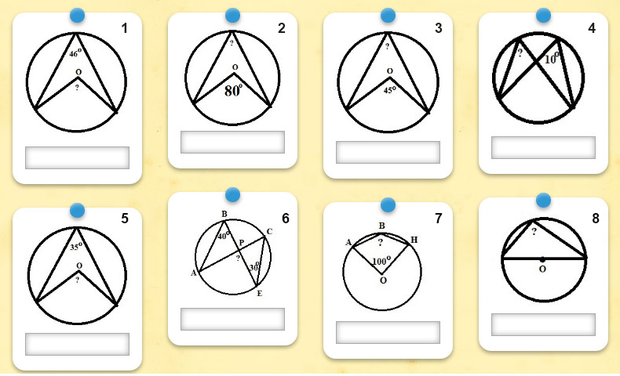
Завдання: знайди градусні міри невідомих кутів
45

Slide 46
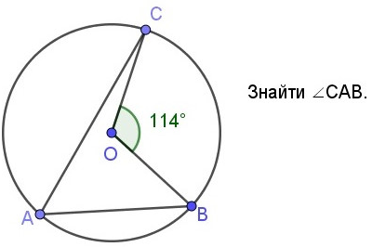
Завдання : знайди градусні міри невідомих кутів та невідомих дуг
46
А) 72º
В) 18º
С) 288º
D) Інша відповідь
А) 114º
В) 57º
С) 28,5º
D) Інша відповідь

Slide 47
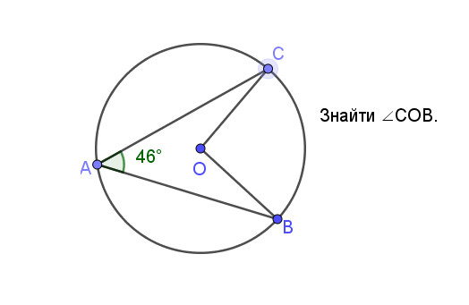
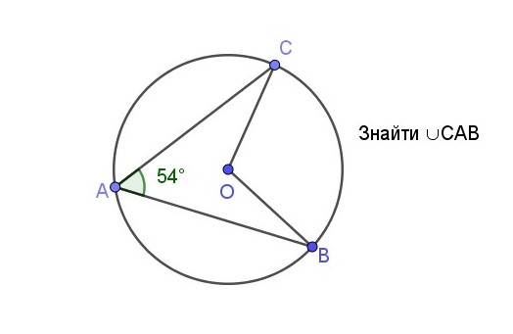
47
А) 23º
В) 92º
С) 46º
D) Інша відповідь
А) 54º
В) 306º
С) 108º
D) 252º

Slide 48
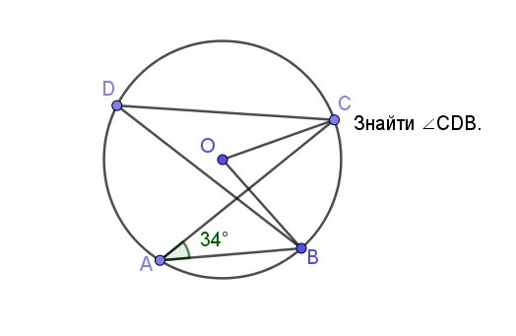
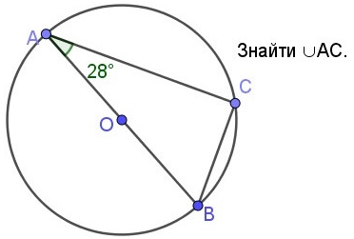
48
А) 17º
В) 34º
С) 68º
D) Інша відповідь
А) 28º
В) 62º
С) 56º
D) 124º

Slide 49
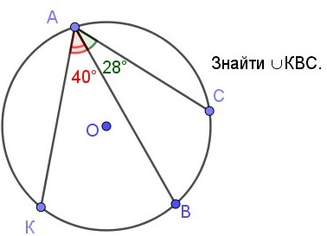
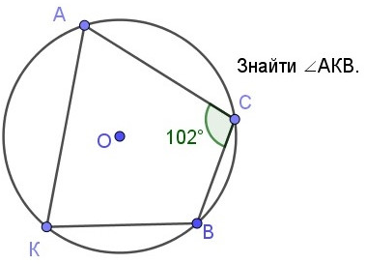
49
А) 68º
В) 34º
С) 136º
D) Інша відповідь
А) 78º
В) 204º
С) 156º
D) Інша відповідь

Slide 50
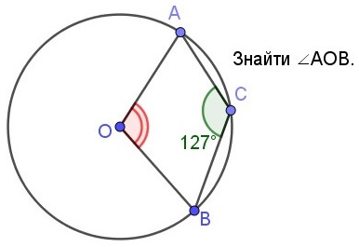
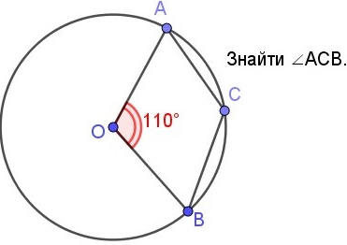
50
А) 63º
В) 106º
С) 254º
D) Інша відповідь
А) 70º
В) 250º
С) 110º
D) 125º

Slide 51
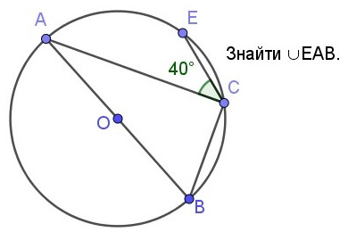
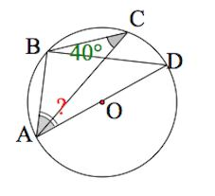
51
А) 90º
В) 260º
С) 130º
D) Інша відповідь
А) 60º
В) 50º
С) 113º
D) 90º

Slide 52
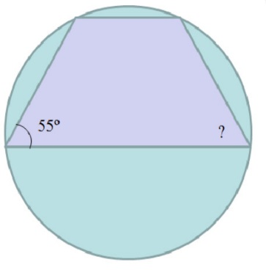
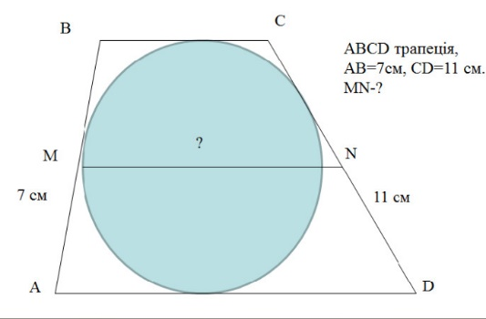
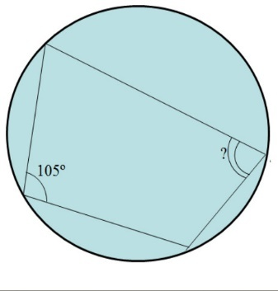
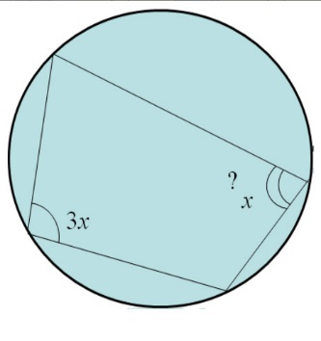
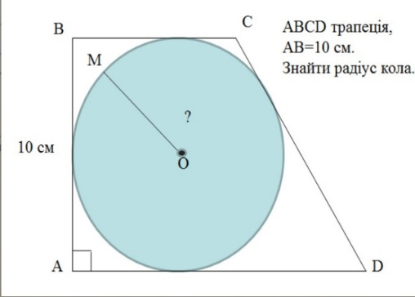
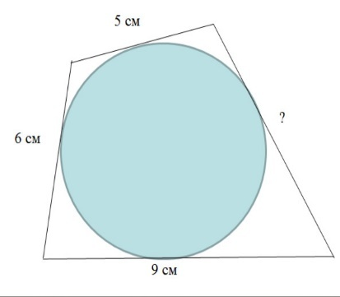
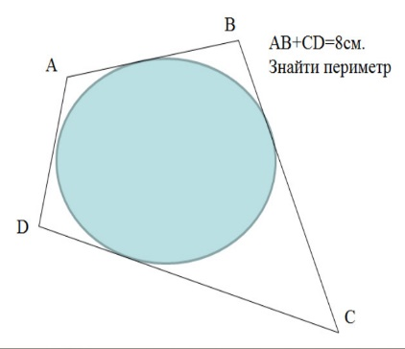
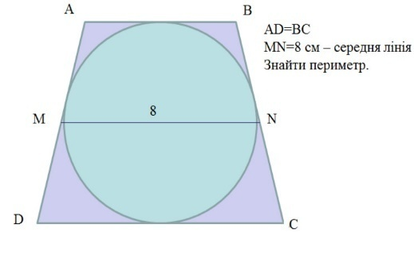
Завдання : знайди відповідність між умовою та відповіддю
52
1
2
3
4
5
6
7
8
А) 75º
Б) 45 º
В) 32см
Г) 55º
Д) 9см
Е) 5см
Є) 8см
Ж) 16см

Slide 53
Перелік питань, що вивчалися протягом теми:
53
Дуга кола
Центральний кут кола
Градусна міра дуги
Вписаний кут і його властивості
Властивість кута між хордою і дотичною
Властивість кута з вершиною всередині та поза колом
Необхідна і достатня умова існування кола, описаного навколо чотирикутника
Необхідна і достатня умова існування кола, вписаного в чотирикутник

Slide 54
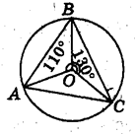
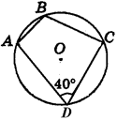
Завдання для перевірки знань з вивченої теми Варіант - 1
54
Завдання 1-2 мають по 5 варіантів відповіді, серед яких лише одна правильна. Виберіть правильну, на вашу думку, відповідь і позначте її у бланку відповідей.
1. За даними на рисунку знайдіть градусну міру кута АВС.
2. За даними на рисунку знайдіть градусну міру кута АВС.
А | Б | В | Г | Д
110° | 130° | 120° | 240° | 60°
А | Б | В | Г | Д
40° | 60° | 70° | 140° | 110°

Slide 55
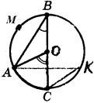
55
Завдання 3 передбачає встановлення відповідності. До кожного рядка, позначеного цифрою, доберіть один відповідний, позначений буквою.
Точка О – центр кола, ∠АМВ = 120°. Встановіть відповідність між кутами (1-4) та їх градусними мірами (А-Д):
1) | АОВ; | А) | 90°;
2) | АВО; | Б) | 30°;
3) | АСВ; | В) | 120°;
4) | ВКС | Г) | 60°;
 |  | Д) | 180°.

Slide 56
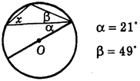
56
Завдання 4-5 – завдання відкритої форми з розгорнутою відповіддю. Висновки, зроблені у розв’язанні, бути достатньо обґрунтованими.
4. За даними рисунка знайдіть кут х (точка О – центр кола).
5. Хорда МК ділить коло у відношенні 1:5. Через точку М проведено дотичну до кола. На дотичній взяли точку Р так, що ∠РМК – гострий. Знайти відстань від точки Р до хорди МК, якщо РМ=18см.

Slide 57
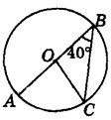
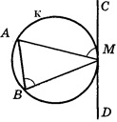
Завдання для перевірки знань з вивченої теми Варіант -2
57
Завдання 1-2 мають по 5 варіантів відповіді, серед яких лише одна правильна. Виберіть правильну, на вашу думку, відповідь і позначте її у бланку відповідей.
1. За даними на рисунку знайдіть градусну міру ∠АОС.
2. ∠АМС=80°. Знайти градусну міру дуги АВМ.
А | Б | В | Г | Д
90° | 140° | 80° | 40° | 60°
А | Б | В | Г | Д
160° | 200° | 80° | 240° | 40°

Slide 58
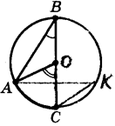
58
Завдання 3 передбачає встановлення відповідності. До кожного рядка, позначеного цифрою, доберіть один відповідний, позначений буквою.
3. Точка О – центр кола, ∠АВС = 30°. Встановіть відповідність між кутами (1-4) та їх градусними мірами (А-Д):
1) | АКС; | А) | 90°;
2) | АОС; | Б) | 120°;
3) | АОВ; | В) | 180°;
4) | ВКС | Г) | 30°;
 |  | Д) | 60°.

Slide 59
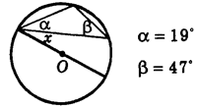
59
Завдання 4-5 – завдання відкритої форми з розгорнутою відповіддю. Висновки, зроблені у розв’язанні, повинні бути достатньо обґрунтованими.
4. За даними рисунка знайдіть кут х (точка О – центр кола).
5. Чотирикутник ABCD – вписаний в коло, ∠А:∠В:∠С=7:9:11. Діагональ АС чотирикутника дорівнює 16 см. Знайти радіус кола.

Slide 60
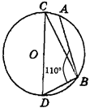
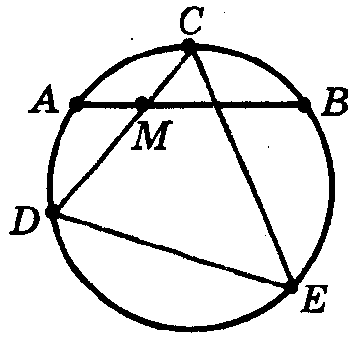
Завдання для перевірки знань з вивченої теми Варіант - 3
60
Завдання 1-2 мають по 5 варіантів відповіді, серед яких лише одна правильна. Виберіть правильну, на вашу думку, відповідь і позначте її у бланку відповідей.
1. За даними на рисунку знайдіть градусну міру кута АВС.
2. АD = 60°, ВС = 80°. Знайти градусну міру кута АМС.
А | Б | В | Г | Д
10° | 90° | 5° | 20° | 30°
А | Б | В | Г | Д
80° | 60° | 130° | 140° | 110°

Slide 61
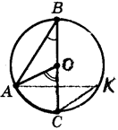
61
Завдання 3 передбачає встановлення відповідності. До кожного рядка, позначеного цифрою, доберіть один відповідний, позначений буквою.
3. Точка О – центр кола, АС = 60°. Встановіть відповідність між кутами (1-4) та їх градусними мірами (А-Д):
1) | АОС; | А) | 60°;
2) | АКС; | Б) | 90°;
3) | АОВ; | В) | 30°;
4) | ВАС | Г) | 180°;
 |  | Д) | 120°.

Slide 62
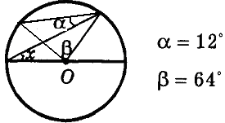
62
Завдання 4-5 – завдання відкритої форми з розгорнутою відповіддю. Висновки, зроблені у розв’язанні, повинні бути достатньо обґрунтованими.
4. За даними рисунка знайдіть кут х (точка О – центр кола).
5. Периметр прямокутної трапеції, описаної навколо кола, дорівнює 88 см. Знайти бічну сторону трапеції, яка не перпендикулярна основам, якщо радіус кола 6 см.

Slide 63
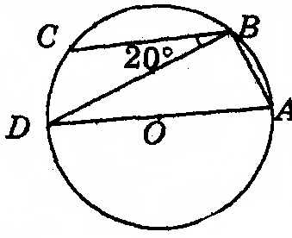
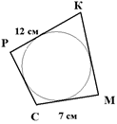
Завдання для перевірки знань з вивченої теми Варіант - 4
63
Завдання 1-2 мають по 5 варіантів відповіді, серед яких лише одна правильна. Виберіть правильну, на вашу думку, відповідь і позначте її у бланку відповідей.
1. За даними на рисунку знайдіть градусну міру кута АВС.
2. У чотирикутнику СРКМ сторона РС на 1 см більша за сторону СМ. Знайти довжину сторони КМ чотирикутника.
А | Б | В | Г | Д
110° | 90° | 120° | 20° | 130°
А | Б | В | Г | Д
8 см | 11 см | 12 см | 19 см | 5 см

Slide 64
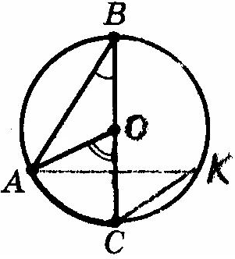
64
Завдання 3 передбачає встановлення відповідності. До кожного рядка, позначеного цифрою, доберіть один відповідний, позначений буквою.
3. Точка О – центр кола, АС = 30°. Встановіть відповідність між кутами (1-4) та їх градусними мірами (А-Д):
1) | АОС; | А) | 120°;
2) | АВС; | Б) | 180°;
3) | ВКС; | В) | 30°;
4) | ВОА. | Г) | 90°;
 |  | Д) | 60°.

Slide 65
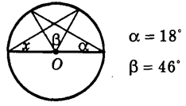
65
Завдання 4-5 – завдання відкритої форми з розгорнутою відповіддю. Висновки, зроблені у розв’язанні, повинні бути достатньо обґрунтованими.
4. За даними рисунка знайдіть кут х (точка О – центр кола).
5. У коло вписано трикутник ABC. ∠А:∠В:∠С=8:3:7. У точці А проведено дотичну до кола. Знайдіть відстань від вершини С трикутника до дотичної, якщо АС = 18 см.

Slide 66
Висновок
66
Однією з найважливіших проблем сьогодні в нашій країні є проблема освіти, сутність якої полягає в тому, що в учнів знизився інтерес до вивчення, як усіх предметів, так і математики зокрема. Тому мета міні-підручника полягає у підвищенні інтересу до вивчення математики .
Для досягнення високого рівня геометричної підготовки учнів необхідно забезпечити можливість придбання ними глибоких фундаментальних знань, розвитку уяви, прагнення до самостійного вивчення нового матеріалу. Вирішенню цієї проблеми сприяє розв’язування геометричних задач, що є ефективним засобом управління пізнавальною діяльністю і формуванням логічного, критичного мислення учнів. В міні-підручнику в достатній мірі наведені зразки розв’язування задач різної складності, які стимулюють учнів до здобуття нових знань, збагачують їх теоретичними і практичними знаннями.
В міні-підручнику матеріал, що вивчається викладено згідно з цілями навчання, визначеними програмою і державними вимогами до загальноосвітньої підготовки учнів. Він складається з теоретичного і практичного компонентів. Практичний компонент ­­- це важливий засіб розвитку творчих здібностей школярів, формування рис характеру, поглядів і переконань, інтересу до знань, підготовки учнів до життя.
Міні-підручник забезпечує зв'язок теорії з практикою. Допомагає вчителю розвивати зацікавленість учнів до знань за рахунок того, що він написаний простою і доступною мовою, чітко сформульовані визначення, правила, містить ілюстрації, рисунки, виділено жирним шрифтом важливий матеріал. Він виконує багато функцій, зокрема інформаційну, систематизуючу, мотиваційну, розвивально-виховну, самоосвітню.
Учитися треба для того щоб стати компетентним. Математика дає змогу людині відчути силу розуму ,свою велич.

Slide 67
Список використаних джерел
67
Програми для загальноосвітніх навчальних закладів (http://mon.gov.ua/activity/education/zagalna-serednya/navchalni-programy.html)
А.Г. Мерзляк, В.Б. Полонський, М.С. Якір .Геометрія, 8 клас. Підручник для загальноосвітніх навчальних закладів з поглибленим вивченням математики. – Харків : Гімназія , 2016.
О.С.Істер. Геометрія, 8 клас. Підручник для загальноосвітніх навчальних закладів . – Київ : Генеза, 2016.
Лариса Олійник. Геометричний тренажер. 8 клас. – Тернопіль : Підручники і посібники, 2011
В.Б. Тарновський, Г.І. Травінська. Математика для старшокласників. (Коло. Дотична. Вписаний кут)- Івано – Франківськ, 2002
М.І.Бурда, Л.М. Савченко. Геометрія. Навчальний посібник для 8 – 9 класів з поглибленим вивченням. – Київ : Освіта, 1996
В.Б. Полонський, Ю.М. Рабінович, М.С. Якір. Вчимося розв’язувати задачі з геометрії. Навчально – методичний посібник. - Тернопіль : Підручники і посібники, 2002
8. Інтернет – ресурси :
.e lar.fizmat.tnpu.edu.ua
poligonschool.org.ua
https://wiki.fizmat.tnpu.edu.ua

